Slide 1
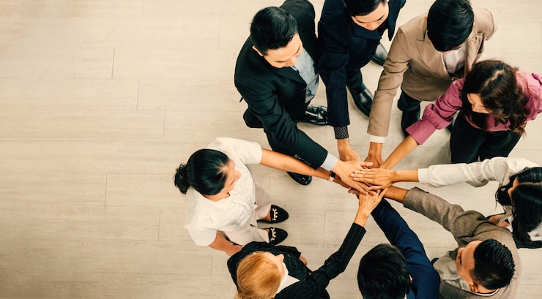
혼자서는 아주 작은 일만 할 수 있지만,
함께라면 아주 많은 것을 이룰 수 있습니다
- 헬렌 켈러

